Slide 1
CHÀO MỪNG TẤT CẢ CÁC EM ĐẾN VỚI
TIẾT HỌC!

Slide 2

KHỞI ĐỘNG
Xét bài toán cổ sau:
Quýt, cam mười bảy quả tươi
Đem chia cho một trăm người cùng vui.
Chia ba mỗi quả quýt rồi,
Còn cam, mỗi quả chia mười vừa xinh.
Trăm người, trăm miếng ngọt lành.
Quýt, cam mỗi loại tính rành là bao?
Trong bài toán này có hai đại lượng chưa biết (số cam và số quýt). Vậy ta có thể giải bài toán đó tương tự ”giái bài toán bằng cách lập phương trình” được hay không?

Slide 3

CHƯƠNG I. PHƯƠNG TRÌNH VÀ HỆ HAI PHƯƠNG TRÌNH BẬC NHẤT HAI ẨN
BÀI 1. KHÁI NIỆM PHƯƠNG TRÌNH VÀ HỆ HAI PHƯƠNG TRÌNH BẬC NHẤT HAI ẨN

Slide 4
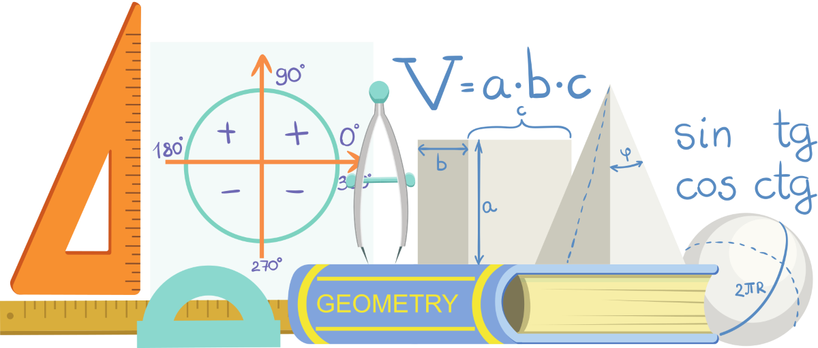
NỘI DUNG BÀI HỌC
1. Phương trình bậc nhất hai ẩn
2. Hệ hai phương trình bậc nhất hai ẩn

Slide 5
1. PHƯƠNG TRÌNH
BẬC NHẤT HAI ẨN

Slide 6

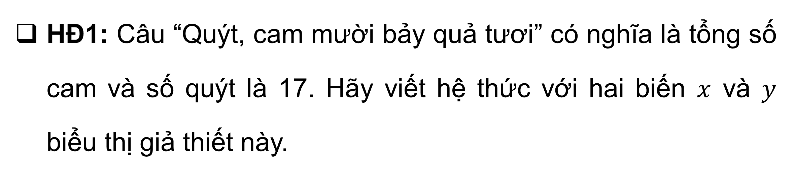
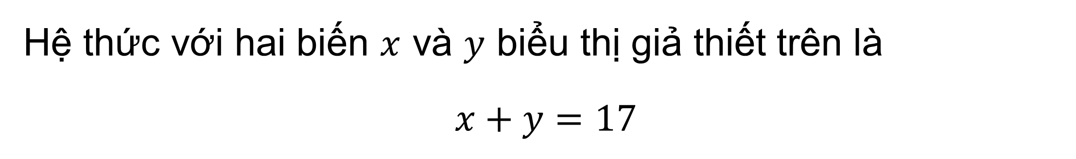
HĐ1: Câu “Quýt, cam mười bảy quả tươi” có nghĩa là tổng số cam và số quýt là 17. Hãy viết hệ thức với hai biến $x$ và $y$ biểu thị giả thiết này.
Giải:
Hệ thức với hai biến $x$ và $y$ biểu thị giả thiết trên là
$$x+y=17$$

Slide 7

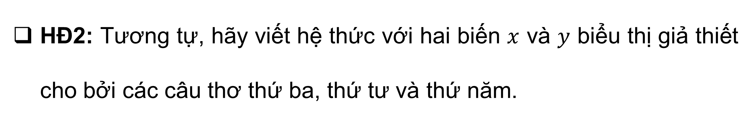
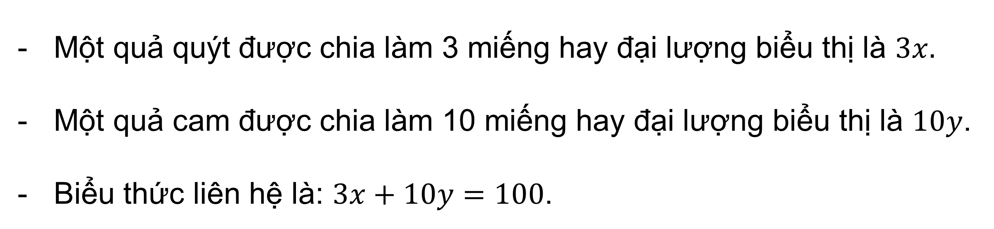
HĐ2: Tương tự, hãy viết hệ thức với hai biến $x$ và $y$ biểu thị giả thiết cho bởi các câu thơ thứ ba, thứ tư và thứ năm.
Giải:
Một quả quýt được chia làm 3 miếng hay đại lượng biểu thị là $3x.$
Một quả cam được chia làm 10 miếng hay đại lượng biểu thị là $10y$.
Biểu thức liên hệ là: $3x+10y=100$.

Slide 8
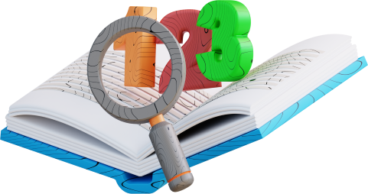
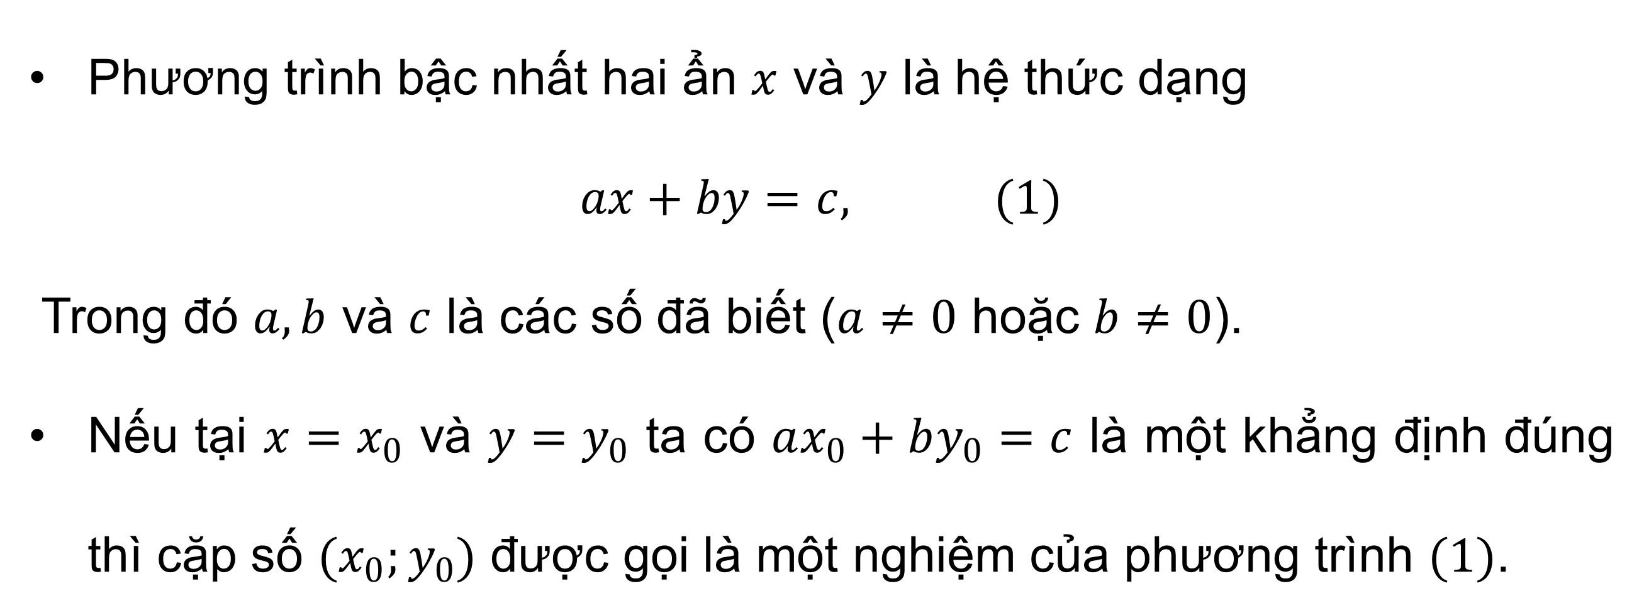
Khái niệm phương trình bậc nhất hai ẩn
Phương trình bậc nhất hai ẩn $x$ và $y$ là hệ thức dạng
$$ax+by=c, (1)$$
Trong đó $a,b$ và $c$ là các số đã biết ($a≠0$ hoặc $b≠0$).
Nếu tại $x=x_{0}$ và $y=y_{0}$ ta có $ax_{0}+by_{0}=c$ là một khẳng định đúng thì cặp số $(x_{0};y_{0})$ được gọi là một nghiệm của phương trình $(1)$.

Slide 9
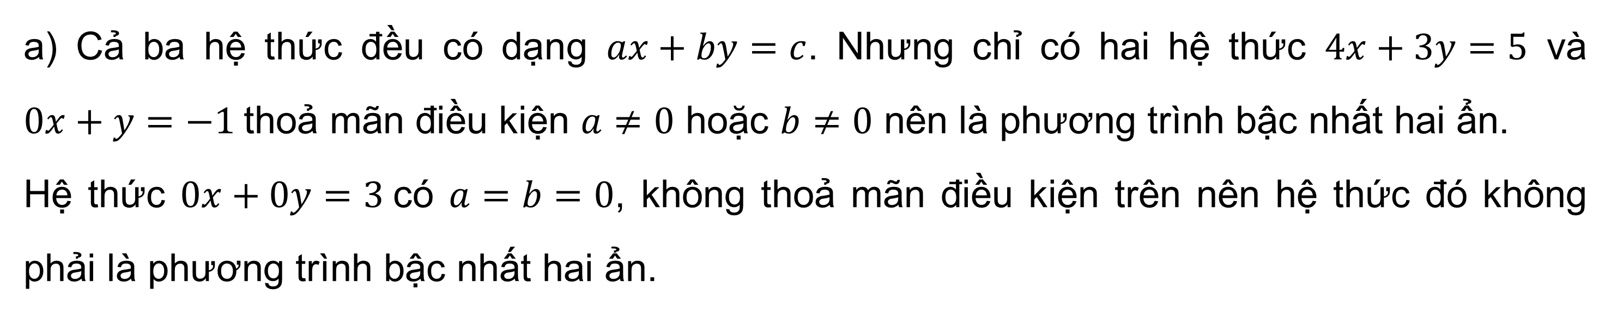
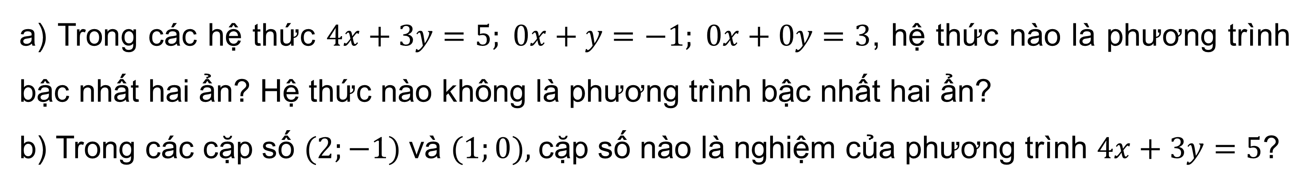
Ví dụ 1.
a) Trong các hệ thức $4x+3y=5; 0x+y=−1; 0x+0y=3$, hệ thức nào là phương trình bậc nhất hai ẩn? Hệ thức nào không là phương trình bậc nhất hai ẩn?
b) Trong các cặp số $(2;−1)$và $(1;0),$cặp số nào là nghiệm của phương trình $4x+3y=5$?
Giải:
a) Cả ba hệ thức đều có dạng $ax+by=c$. Nhưng chỉ có hai hệ thức $4x+3y=5$ và $0x+y=−1$thoả mãn điều kiện $a≠0$ hoặc $b≠0$ nên là phương trình bậc nhất hai ẩn.
Hệ thức $0x+0y=3$có $a=b=0$, không thoả mãn điều kiện trên nên hệ thức đó không phải là phương trình bậc nhất hai ẩn.

Slide 10
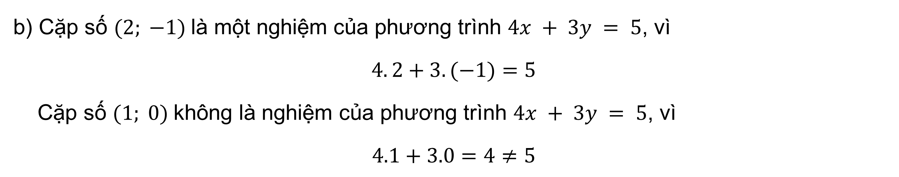
Ví dụ 1.
a) Trong các hệ thức $4x+3y=5; 0x+y=−1; 0x+0y=3$, hệ thức nào là phương trình bậc nhất hai ẩn? Hệ thức nào không là phương trình bậc nhất hai ẩn?
b) Trong các cặp số $(2;−1)$và $(1;0),$cặp số nào là nghiệm của phương trình $4x+3y=5$?
Giải:
b) Cặp số $(2; −1)$là một nghiệm của phương trình $4x + 3y = 5$, vì
$$4. 2+3.(−1)=5$$
Cặp số $(1; 0)$không là nghiệm của phương trình $4x + 3y = 5$, vì
$$4.1+3.0=4≠5$$

Slide 11
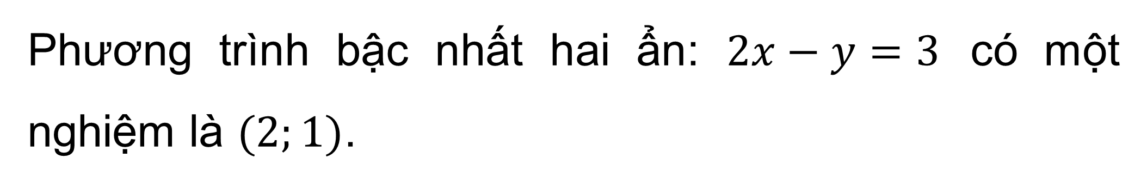
Luyện tập 1
Hãy viết một phương trình bậc nhất hai ẩn và chỉ ra một nghiệm của nó.
Giải:
Phương trình bậc nhất hai ẩn: $2x−y=3$ có một nghiệm là $(2;1)$.

Slide 12
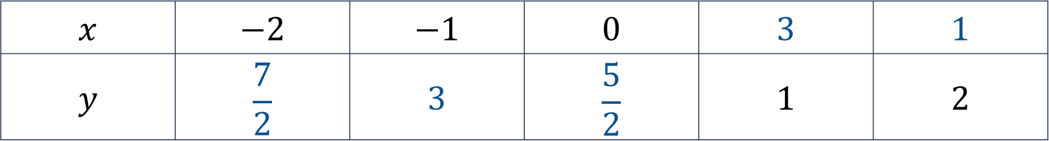
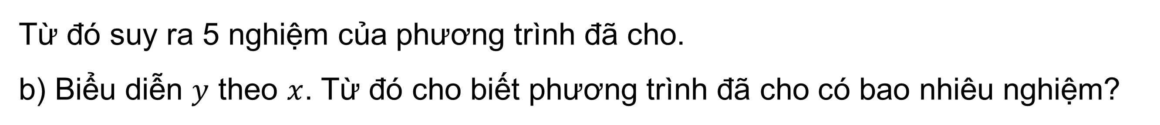
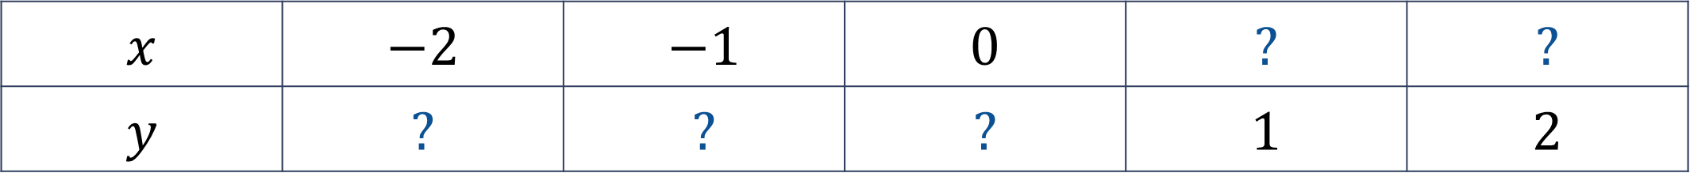
Ví dụ 2.
Giả sử $(x; y)$là nghiệm của phương trình bậc nhất hai ẩn $x + 2y = 5.$
a) Hoàn thành bảng sau đây:
$$x$$ | $$−2$$ | $$−1$$ | $$0$$ | $$?$$ | $$?$$
$$y$$ | $$?$$ | $$?$$ | $$?$$ | $$1$$ | $$2$$
Từ đó suy ra 5 nghiệm của phương trình đã cho.
b) Biểu diễn $y$ theo $x$. Từ đó cho biết phương trình đã cho có bao nhiêu nghiệm?
Giải:
a) Ta có:
$$x$$ | $$−2$$ | $$−1$$ | $$0$$ | $$3$$ | $$1$$
$$y$$ | $$\frac{7}{2}$$ | $$3$$ | $$\frac{5}{2}$$ | $$1$$ | $$2$$
$$\text{V}\text{ậ}\text{y}\text{ 5 }\text{nghi}\text{ệ}\text{m} \text{c}\text{ủ}\text{a} \text{ph}\text{ươ}\text{ng} \text{tr}\text{ì}\text{nh}\text{ đã }\text{cho} \text{l}\text{à:}\left(−2;\frac{7}{2}\right), (−1; 3), \left(0,\frac{5}{2}\right), (3; 1), (1; 2).$$

Slide 13

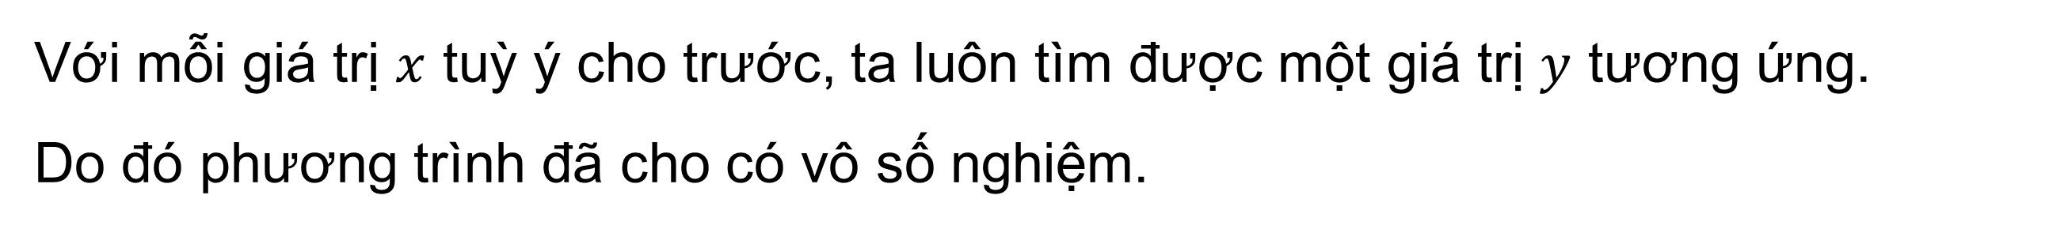
Ví dụ 2.
Giả sử $(x; y)$là nghiệm của phương trình bậc nhất hai ẩn $x + 2y = 5.$
a) Hoàn thành bảng sau đây:
$$x$$ | $$−2$$ | $$−1$$ | $$0$$ | $$?$$ | $$?$$
$$y$$ | $$?$$ | $$?$$ | $$?$$ | $$1$$ | $$2$$
Từ đó suy ra 5 nghiệm của phương trình đã cho.
b) Biểu diễn $y$ theo $x$. Từ đó cho biết phương trình đã cho có bao nhiêu nghiệm?
$$\text{b}\text{) }\text{Ta} \text{c}\text{ó} y=\frac{5−x}{2}$$
Giải:
Với mỗi giá trị $x$ tuỳ ý cho trước, ta luôn tìm được một giá trị $y$ tương ứng.
Do đó phương trình đã cho có vô số nghiệm.
Chú ý: Mỗi phương trình bậc nhất hai ẩn đều có vô số nghiệm.

Slide 14
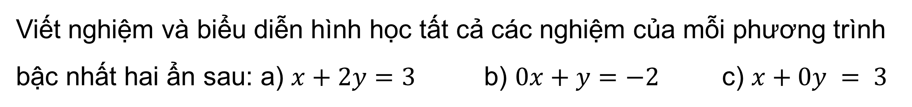
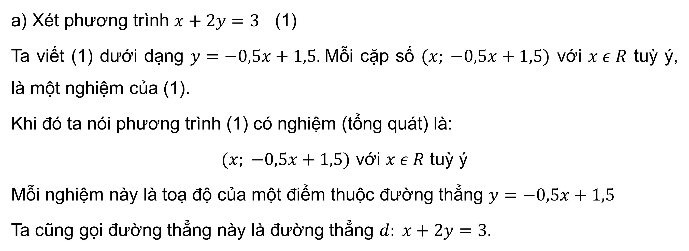
Viết nghiệm và biểu diễn hình học tất cả các nghiệm của mỗi phương trình bậc nhất hai ẩn sau: a) $x+2y=3$ b) $0x+y=−2$ c) $x+0y = 3$
Ví dụ 3.
Giải:
a) Xét phương trình $x+2y=3$ (1)
Ta viết (1) dưới dạng $y=−0,5x+1,5.$Mỗi cặp số $(x; −0,5x+1,5)$ với $x ε R$ tuỳ ý, là một nghiệm của (1).
Khi đó ta nói phương trình (1) có nghiệm (tổng quát) là:
$(x; −0,5x+1,5)$ với $x ε R$ tuỳ ý
Mỗi nghiệm này là toạ độ của một điểm thuộc đường thẳng $y=−0,5x+1,5$
Ta cũng gọi đường thẳng này là đường thẳng $d: x+2y=3.$

Slide 15
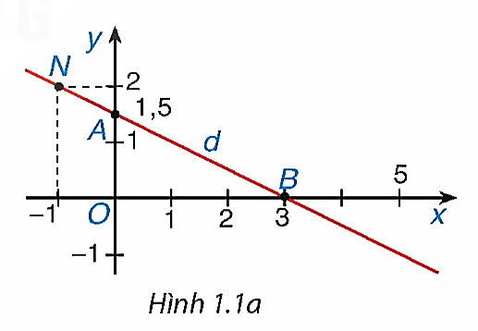
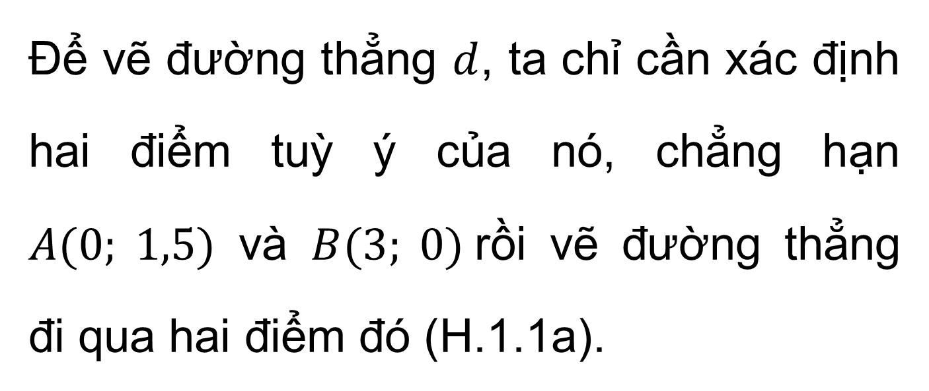
Viết nghiệm và biểu diễn hình học tất cả các nghiệm của mỗi phương trình bậc nhất hai ẩn sau: a) $x+2y=3$ b) $0x+y=−2$ c) $x+0y = 3$
Ví dụ 3.
Giải:
Để vẽ đường thẳng $d$, ta chỉ cần xác định hai điểm tuỳ ý của nó, chẳng hạn $A(0; 1,5)$ và $B(3; 0)$rồi vẽ đường thẳng đi qua hai điểm đó (H.1.1a).

Slide 16
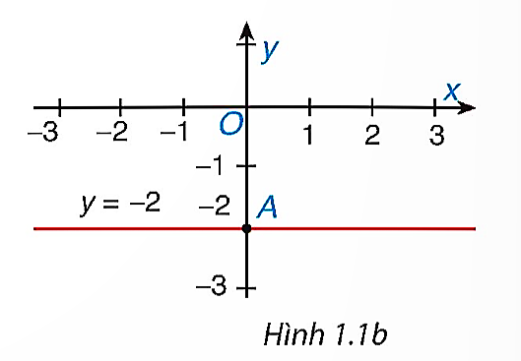
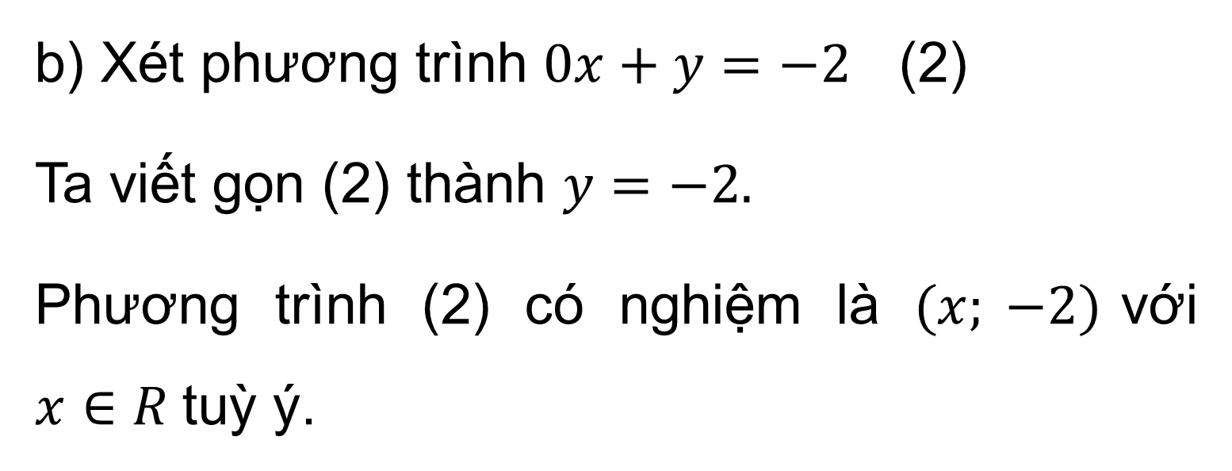
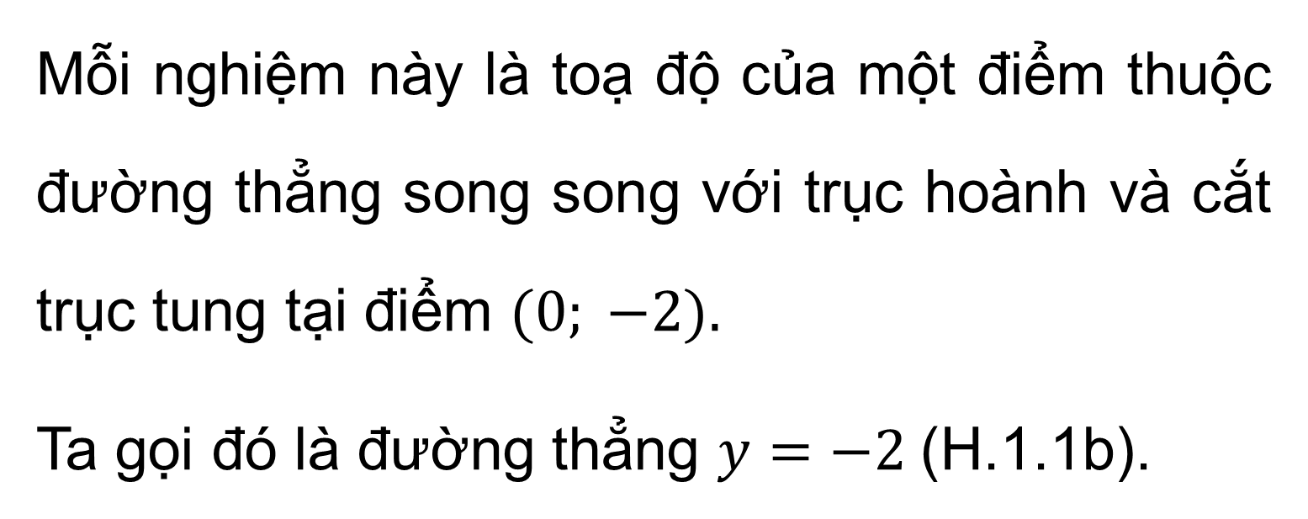
Giải:
b) Xét phương trình $0x+y=−2$ (2)
Ta viết gọn (2) thành $y=−2.$
Phương trình (2) có nghiệm là $(x; −2)$với $x∈R$tuỳ ý.
Mỗi nghiệm này là toạ độ của một điểm thuộc đường thẳng song song với trục hoành và cắt trục tung tại điểm $(0; −2).$
Ta gọi đó là đường thẳng $y=−2$(H.1.1b).

Slide 17
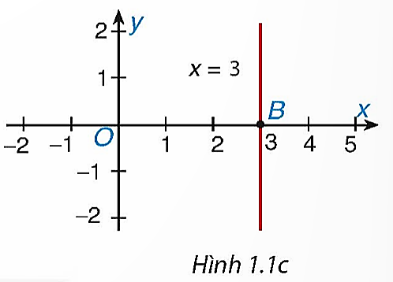
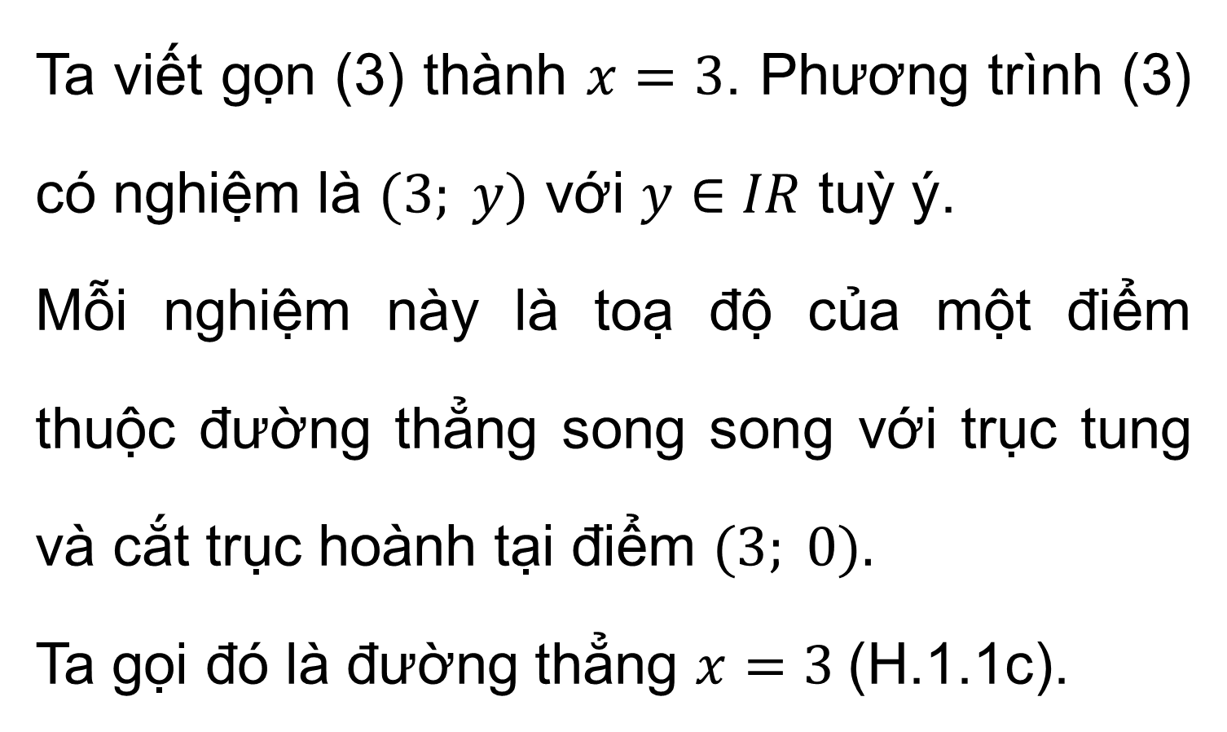
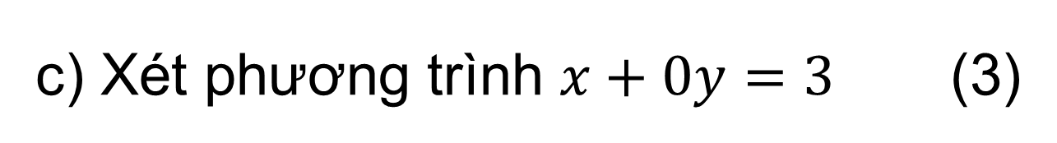
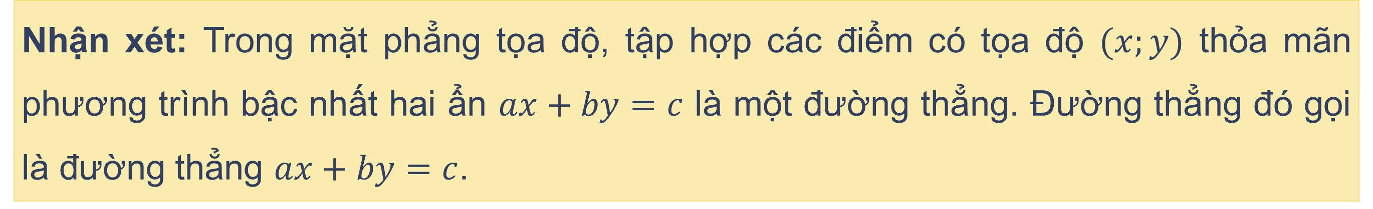
c) Xét phương trình $x+0y=3$ (3)
Giải:
Ta viết gọn (3) thành $x=3$. Phương trình (3) có nghiệm là $(3; y)$ với $y∈IR$ tuỳ ý.
Mỗi nghiệm này là toạ độ của một điểm thuộc đường thẳng song song với trục tung và cắt trục hoành tại điểm $(3; 0).$
Ta gọi đó là đường thẳng $x=3$(H.1.1c).
Nhận xét: Trong mặt phẳng tọa độ, tập hợp các điểm có tọa độ $(x;y)$ thỏa mãn phương trình bậc nhất hai ẩn $ax+by=c$ là một đường thẳng. Đường thẳng đó gọi là đường thẳng $ax+by=c$.

Slide 18
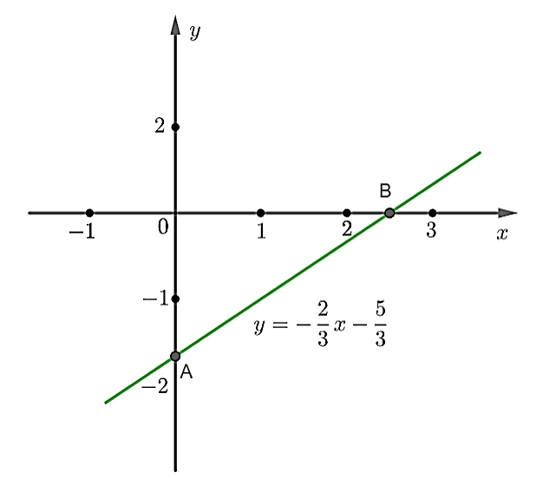
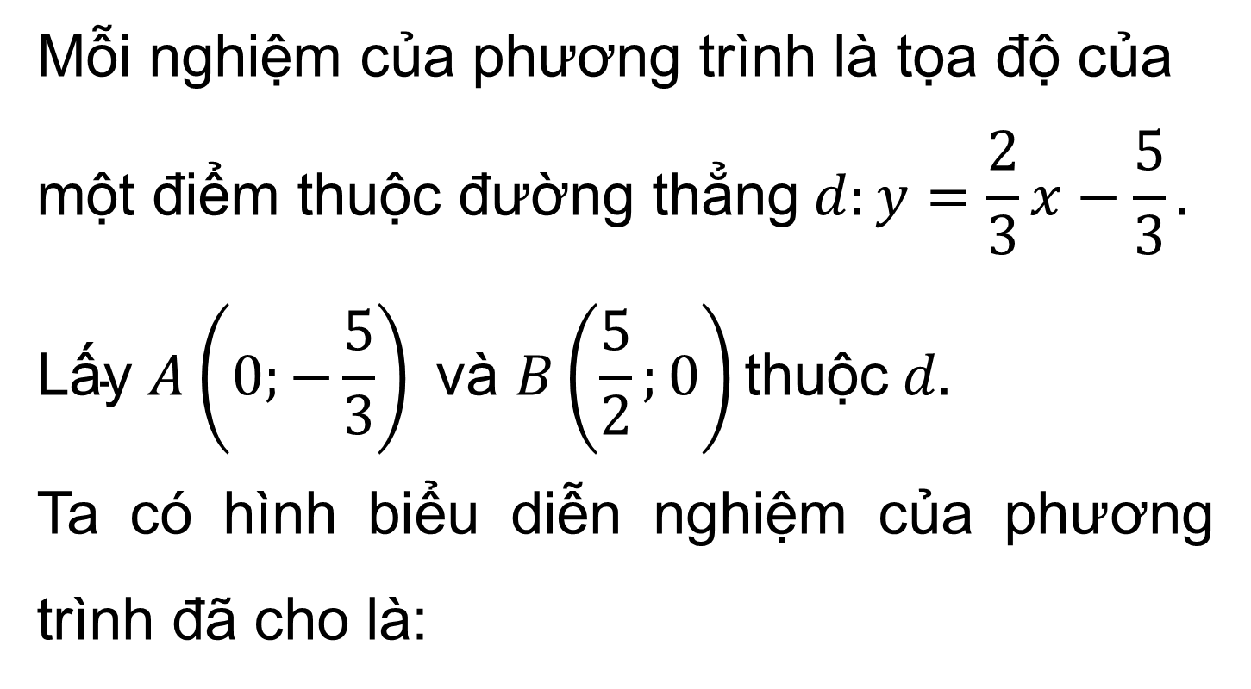
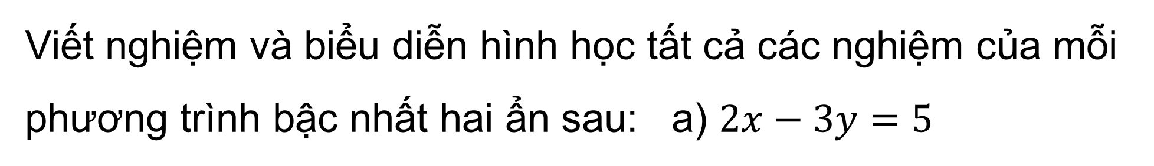
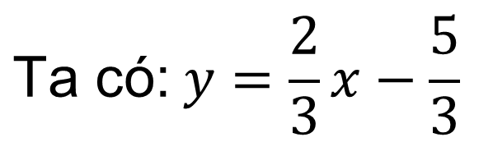

Viết nghiệm và biểu diễn hình học tất cả các nghiệm của mỗi phương trình bậc nhất hai ẩn sau: a) $2x−3y=5$
Luyện tập 2
$$\text{Ta} \text{c}\text{ó:} y=\frac{2}{3}x−\frac{5}{3}$$
Giải:
$$\text{V}\text{ậ}\text{y} \text{nghi}\text{ệ}\text{m} \text{t}\text{ổ}\text{ng} \text{qu}\text{á}\text{t} \text{c}\text{ủ}\text{a} \text{ph}\text{ươ}\text{ng} \text{tr}\text{ì}\text{nh} \text{l}\text{à} \left(x;\frac{2}{3}x−\frac{5}{3}\right)\text{v}\text{ớ}\text{i} x∈ℝ.$$
Mỗi nghiệm của phương trình là tọa độ của
$$\text{m}\text{ộ}\text{t}\text{ đ}\text{i}\text{ể}\text{m} \text{thu}\text{ộ}\text{c}\text{ đườ}\text{ng} \text{th}\text{ẳ}\text{ng} d:y=\frac{2}{3}x−\frac{5}{3}.$$
$$\text{L}\text{ấ}\text{y} A\left(0;−\frac{5}{3}\right) \text{v}\text{à }B\left(\frac{5}{2};0\right)\text{thu}\text{ộ}\text{c} d.$$
Ta có hình biểu diễn nghiệm của phương trình đã cho là:

Slide 19
Còn nữa….
Có đủ bộ word và powerpoint cả năm tất cả các bài môn: Toán 9 Kết nối tri thức
LH Zalo 0969 325 896

Slide 20


